Slide 1
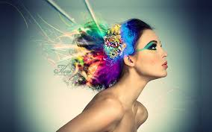
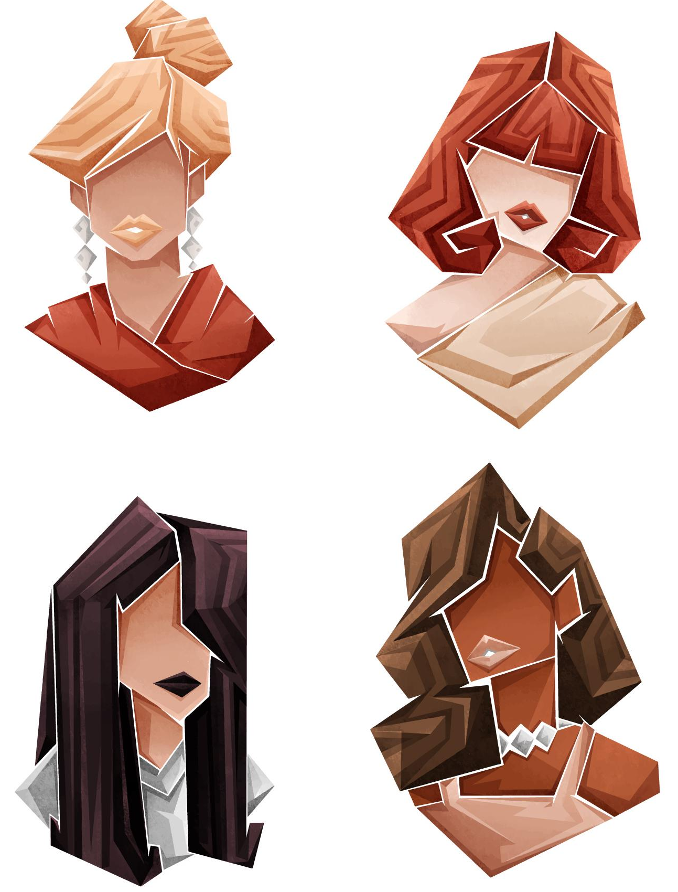
Clasificación de estilos en peluquería

Slide 2
Objetivo
¿Qué aprenderemos?
Relacionar estilo capilar con estilo de vestir
Identificar grupos de imagen personal
Proponer estilos coherentes y personalizados
Desarrollar diagnósticos estéticos completos
Cualquier estilo puede adaptarse a las características físicas del cliente y resultar favorecedor si está identificado con su personalidad. No se trata de poner etiquetas o encasillar prototipos sino de reconocer cuál es el estilo predominante y con el que encaja mejor

Slide 3
Clasificación de Estilos según personalidad
Estilo | Estilo de Vestir | Estilo Capilar Asociado
Tradicional / Clásico | Sobrio, neutro, estructurado | Cortes simétricos, recogidos
Romántico / Boho | Pastel, encajes, formas suaves | Ondas, volumen, tonos cálidos
Creativo / Artístico | Texturas, colores vivos | Fantasía, asimetría
Moderno / Vanguardista | Geometría, monocromo, diseño | Pulido, contrastes, estructura
Natural / Bohemio | Orgánico, fluido, étnico | Suelto, desenfadado
Seductor / Glamuroso | Brillos, escotes, maquillaje | Volumen, ondas marcadas
Alternativo / Rebelde | Cuero, tachuelas, oversize | Rapados, extremos, punk
Juvenil / Casual | Jeans, zapatillas, deportivo | Cómodo, fácil, mechas sutiles

Slide 4
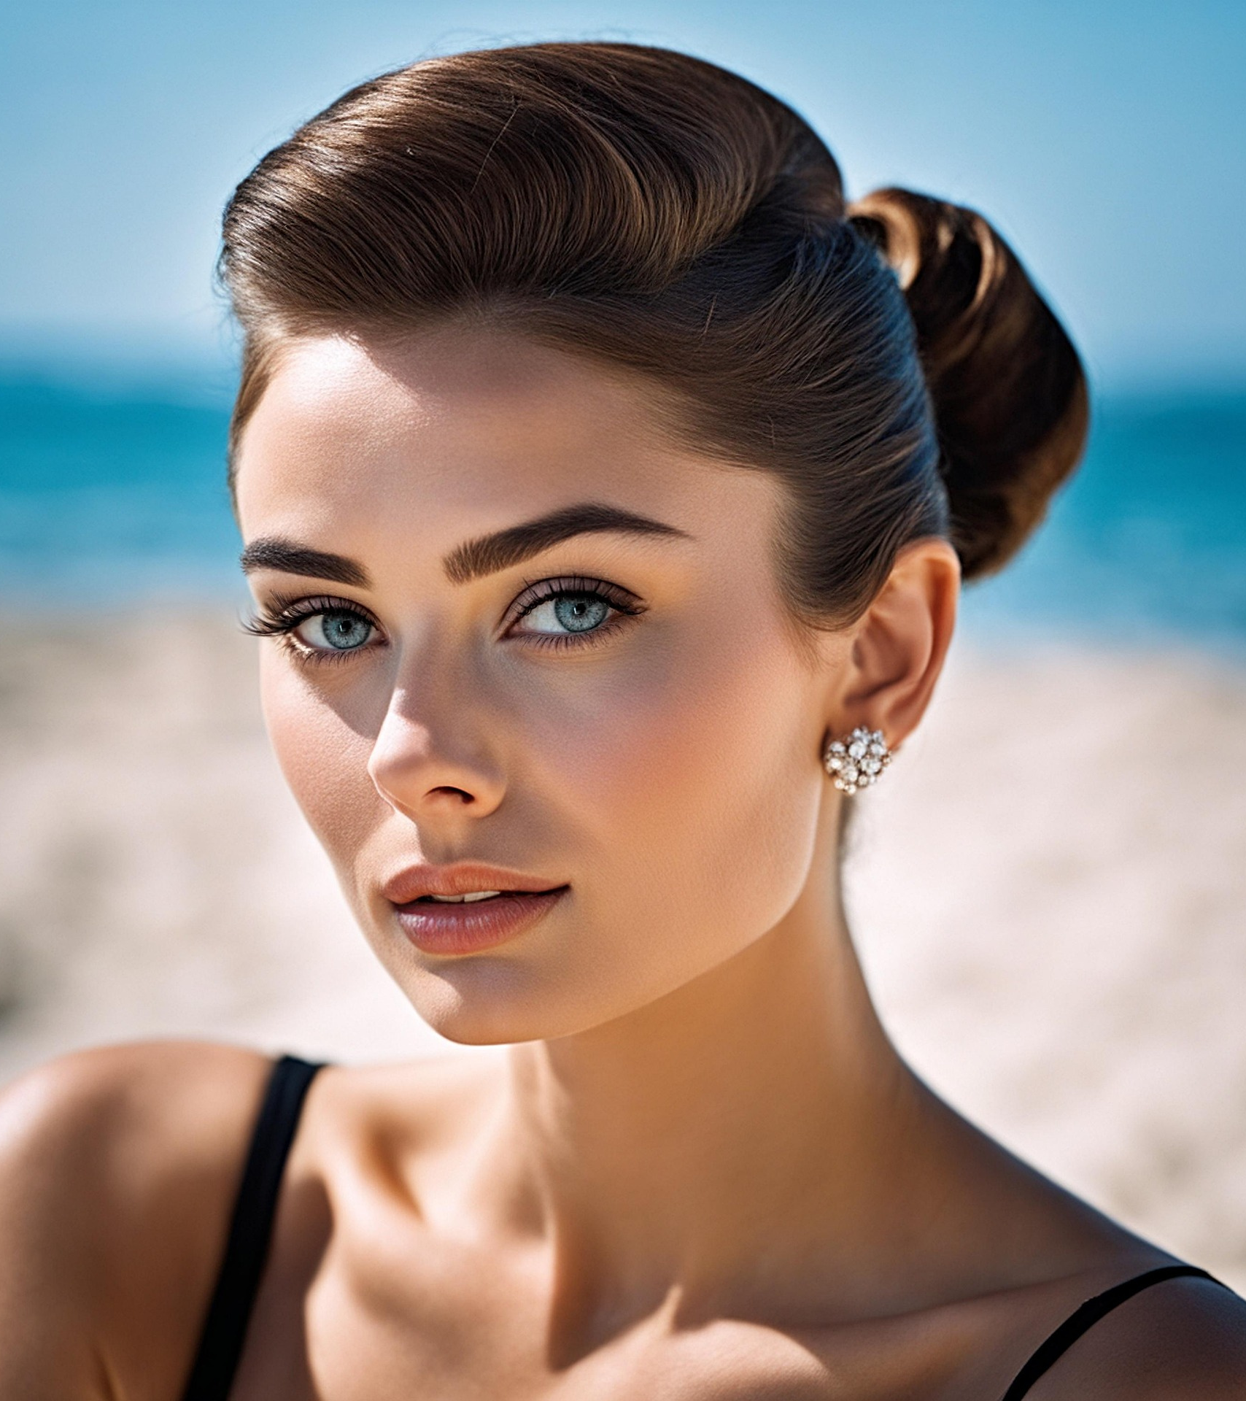
Clásico/ELEGANTE
VESTUARIO
Sobrio, neutro, estructurado
ESTILO CAPILAR ASOCIADO
Cortes simétricos, recogidos

Slide 5
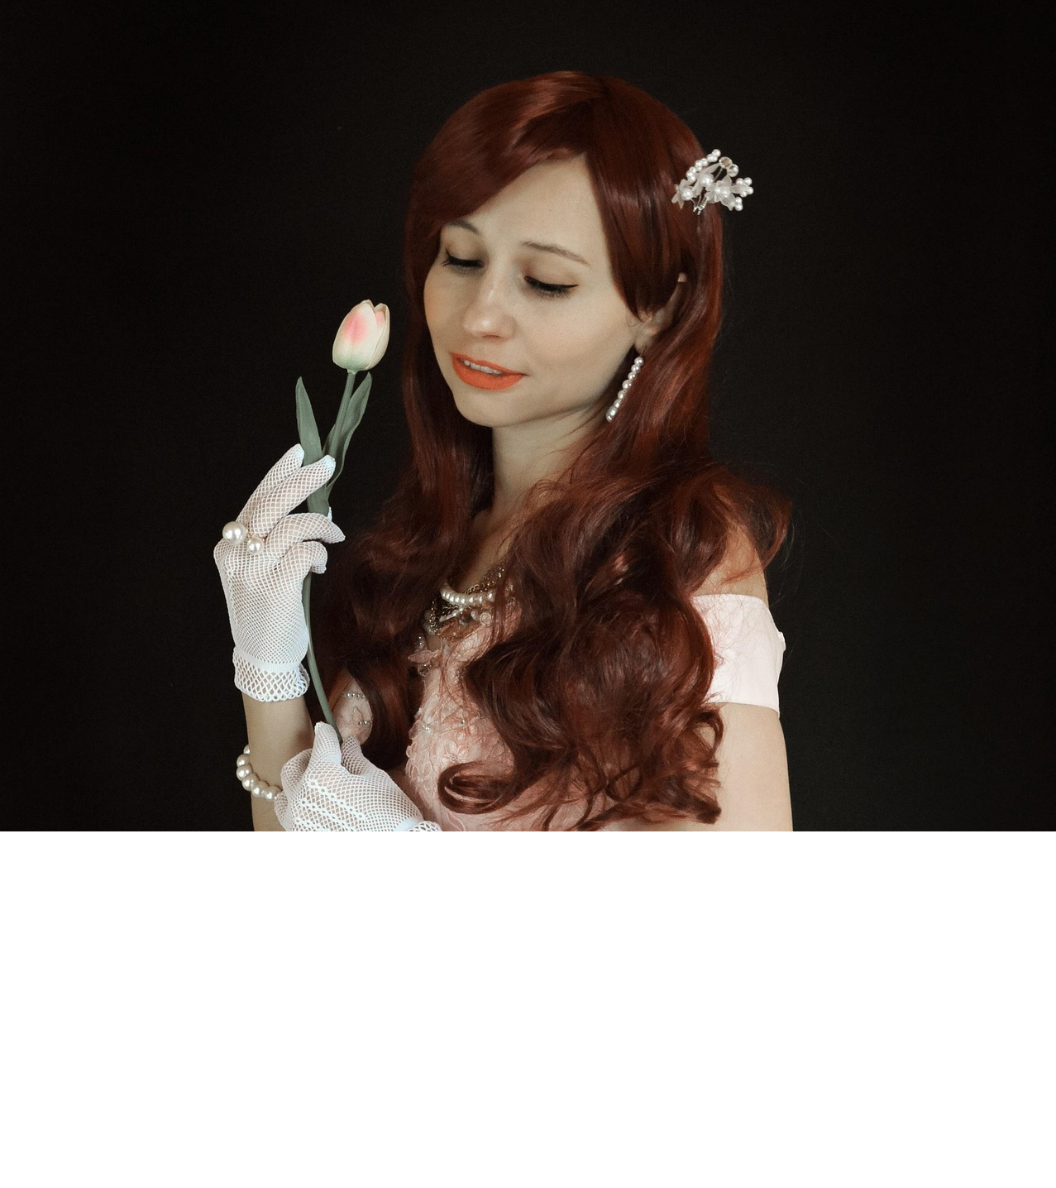
Romántico/femenino
VESTUARIO
Pastel, encajes, formas suaves
ESTILO CAPILAR ASOCIADO
Ondas, volumen, tonos cálidos

Slide 6
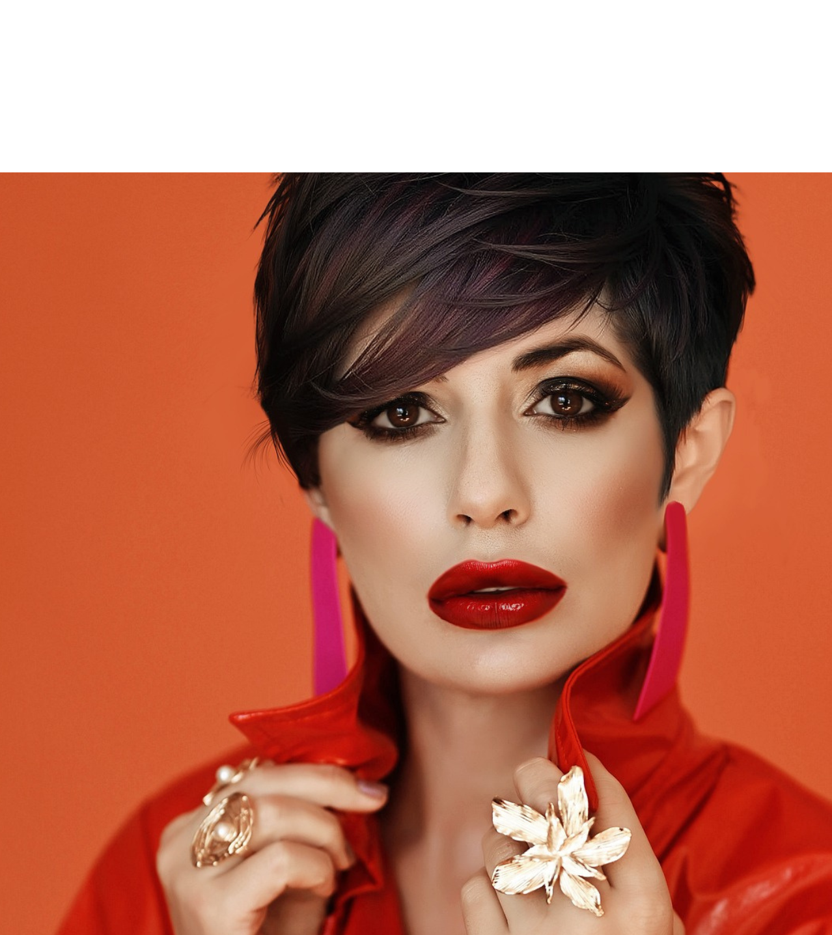
Creativo/artístico
VESTUARIO
Texturas, colores vivos
ESTILO CAPILAR ASOCIADO
Fantasía asimetría

Slide 7
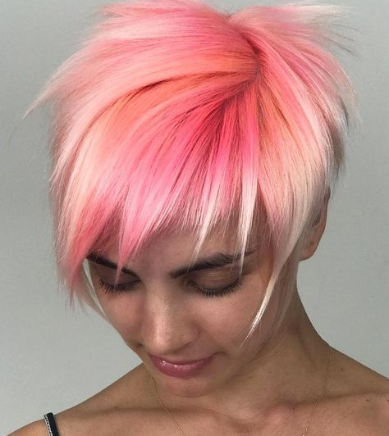
Moderno/vanguardista
VESTUARIO
Geometría, monocromo, diseño
ESTILO CAPILAR ASOCIADO
Pulido, contrastes, estructura

Slide 8
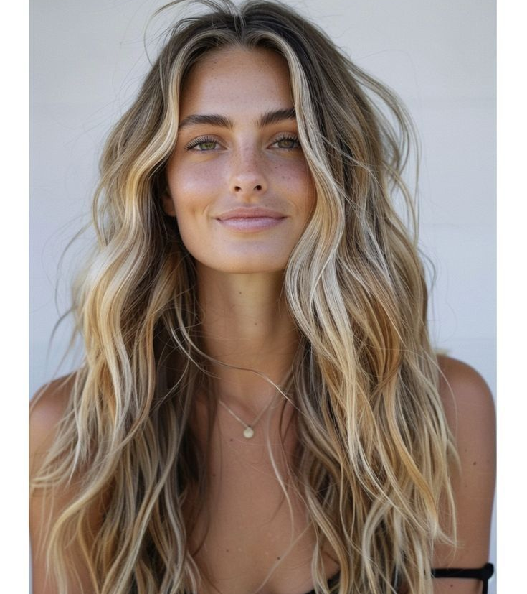
Natural/bohemio
VESTUARIO
Orgánico, fluido, étnico
ESTILO CAPILAR ASOCIADO
Suelto, desenfadado

Slide 9
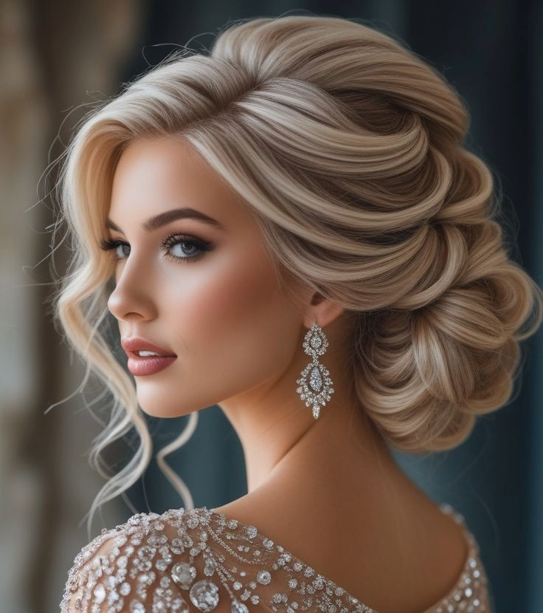
Seductor/glamuroso
VESTUARIO
Brillos, escotes, maquillaje
ESTILO CAPILAR ASOCIADO
Volumen, ondas marcadas

Slide 10
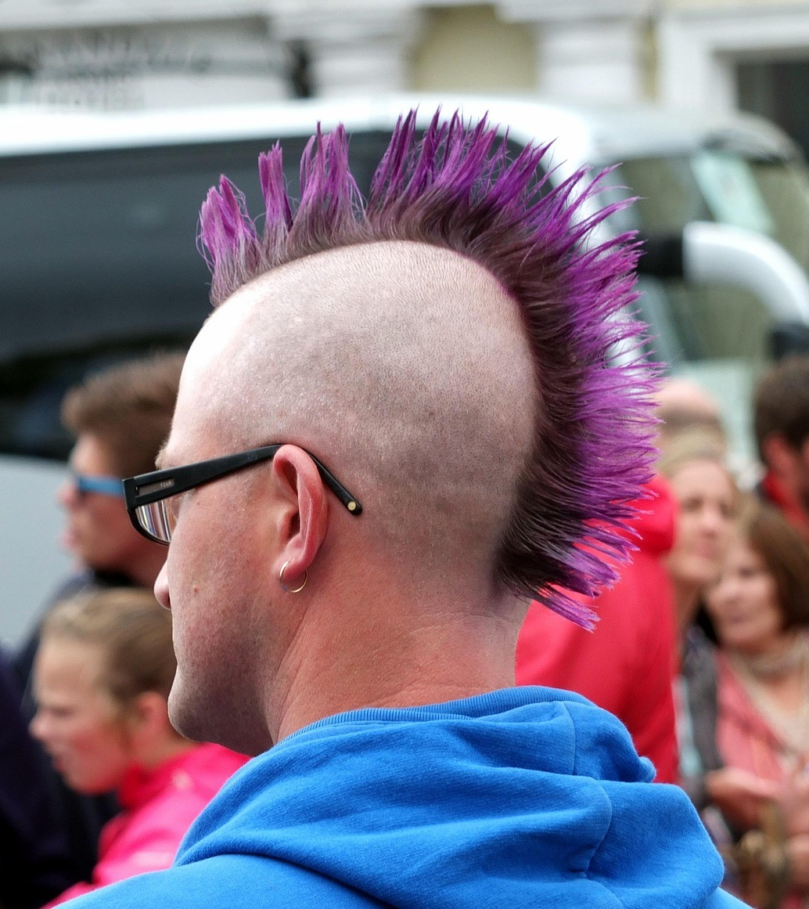
Alternativo/rebelde
VESTUARIO
Cuero, tachuelas, oversize
ESTILO CAPILAR ASOCIADO
Rapados, extremos, punk

Slide 11
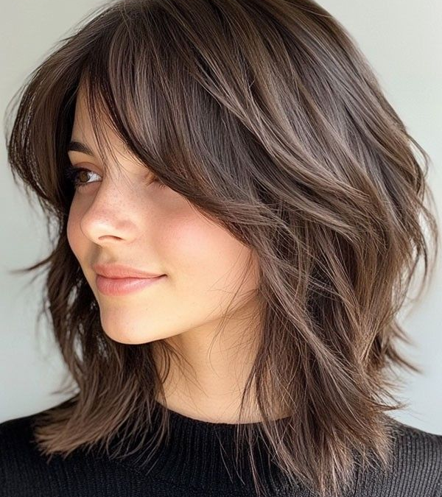
Juvenil/casual
VESTUARIO
Jeans, zapatillas, deportivo
ESTILO CAPILAR ASOCIADO
Cómodo, fácil, mechas sutiles

Slide 12
FACTORES QUE INFLUYEN EN LA CREACIÓN DEL ESTILO
El estilo se debe entender como un concepto mucho más amplio, general y cambiante. La clasificación de estilos es muy compleja ya que está influida por diversos factores.
CULTURALES | ECONÓMICOS | SOCIALES | RELIGIOSOS
Estilo colonial o safari | Urbano chic | Emo | Islamismo
Marinero | New Look | Gótico | Hindismo
Disco | Constructivo | Punk | Cristianismo
Garçón | Estilo preppy | Hipster | Judaismo
Oversize |  | E-girl/ E-boy | Rastafari
Folclórico |  | hippie
Ecológico |  | Ciberpunk
 |  | Goth /Dark Morí

Slide 13
FACTORES SOCIALES
Las tribus urbanas
Movimientos sociales que surgen en las décadas de los 50 y 60.
Grupos de personas que adoptan códigos estéticos similares, tienen en común costumbres y filosofía de vida.
La identidad de cada tribu varía según ideología y la propia persona.
Los grupos pierden identidad y son más difusos y cambiantes con la aparición de youtubers o influencers .
La clasificación de tribus resulta difícil ya que todo se trasforma a corto plazo.

Slide 14
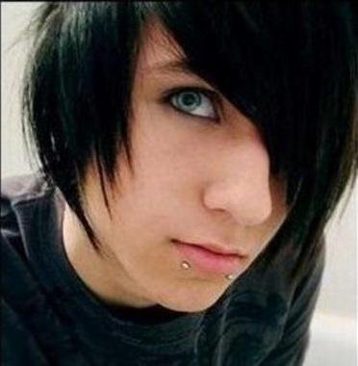
EMO
“EMO” viene de emociones
El estilo se basa en la caracterización de sentimientos deprimentes y tristes.
Expresa su intención de ignorar lo malo de la vida tapándose el ojo derecho.

Slide 15
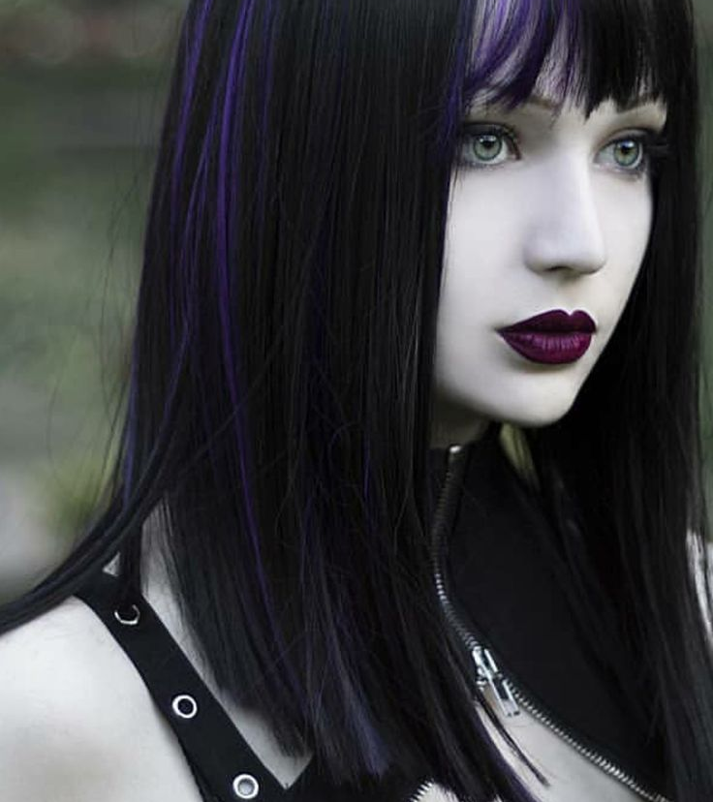
GÓTICO
Su estética está influida por la literatura de terror.
Se caracteriza por el uso del color negro y gama de colores oscuros en ropa y en cabello.
Su estética tiene influencia dearth rock, punk o estilo andrógino

Slide 16
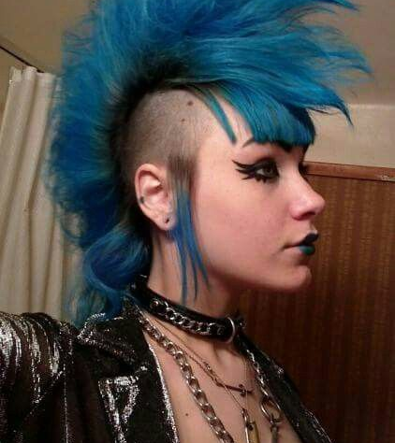
pUNK
Su aspecto es descuidado y “sucio”
Ideología antisistema y anarquista
Se caracteriza por crestas multicolores, vestimenta de cuero con tachuelas, piercing y botas militares

